Slide 1
数据分析与处理技术 ——数据可视化
管理科学与工程学院
物流管理系
徐宁

Slide 2
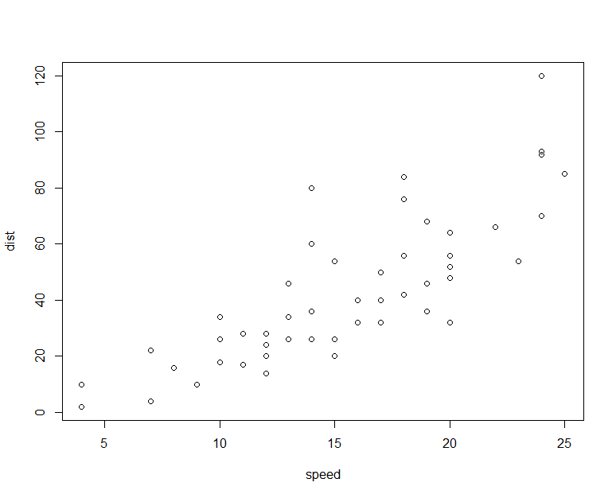
基本图形plot
> plot(cars)
右侧是用PLOT画出的简单散点图

Slide 3
图形元素
点
线
矩形以及多边形
文本标注
箭头
网格线
图例
坐标轴
points
lines abline
rect
test mtext title
arrow
grid
legend
axis

Slide 4
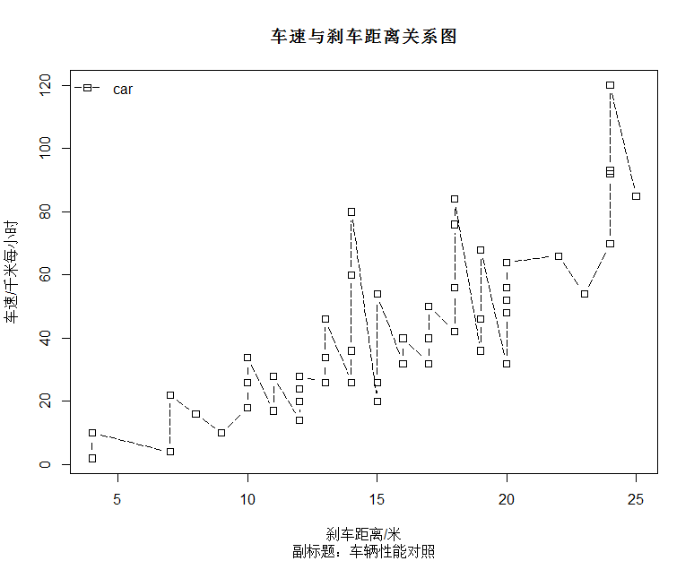
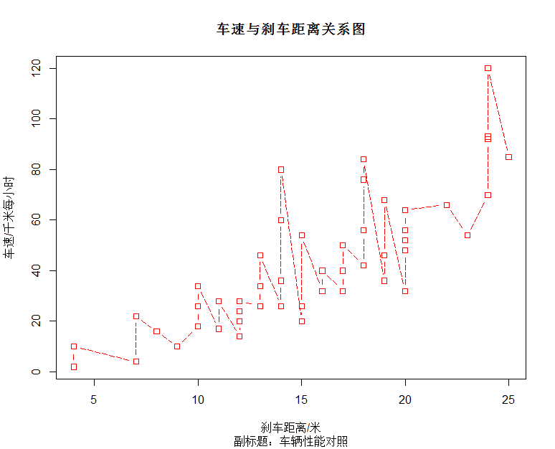
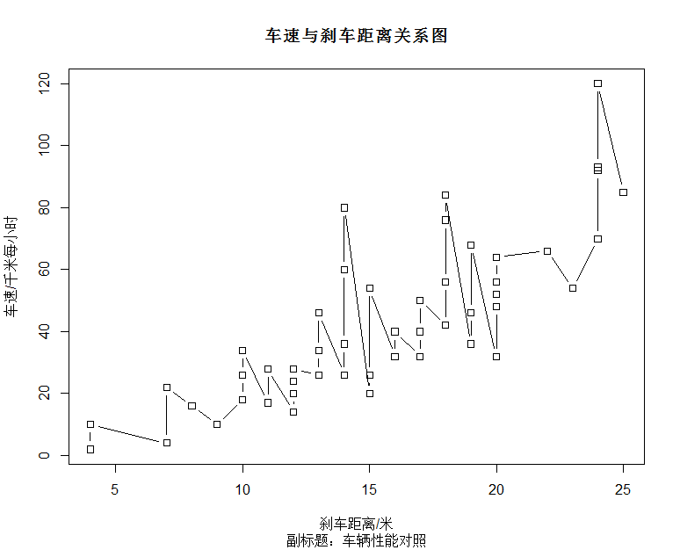
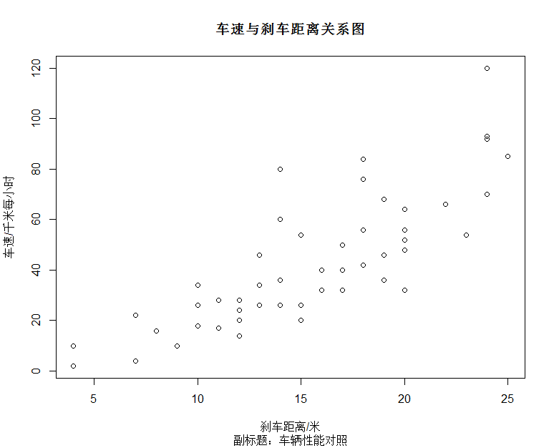
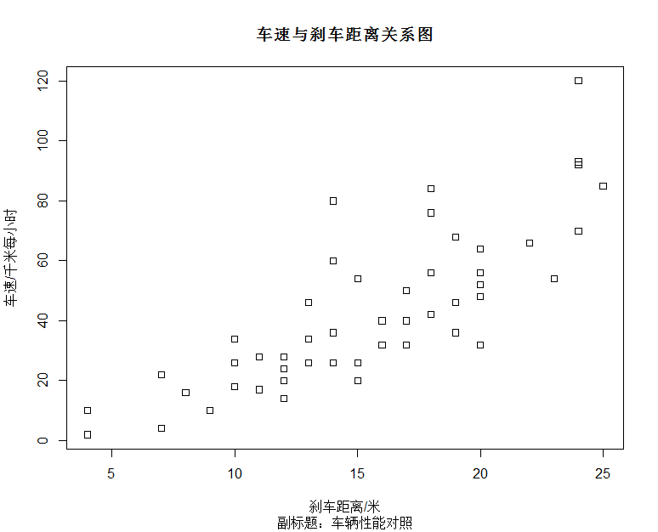
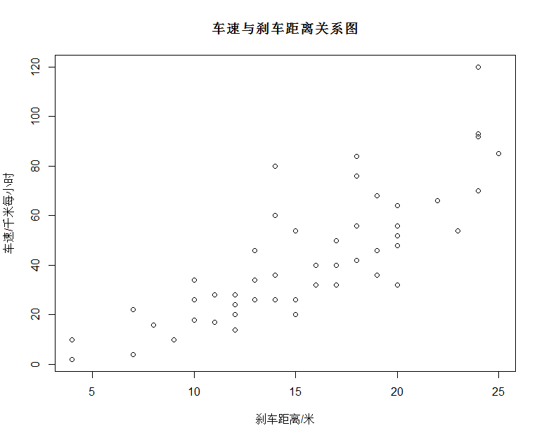
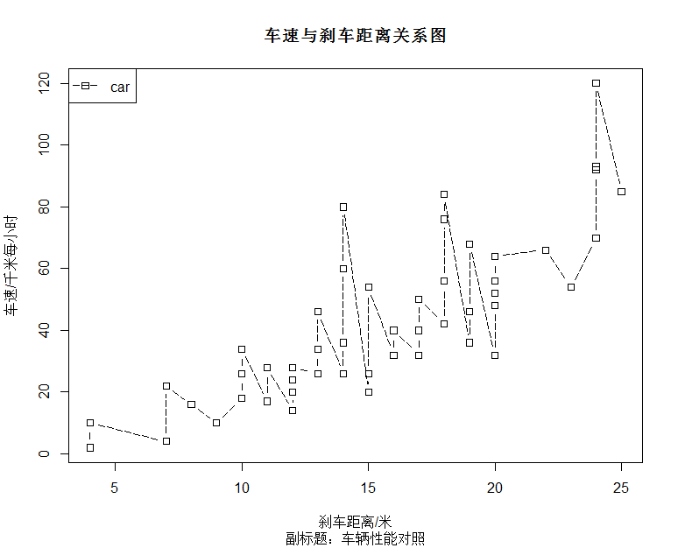
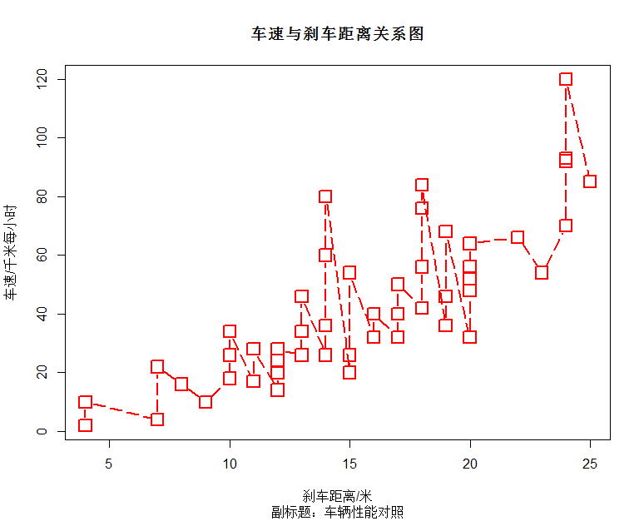
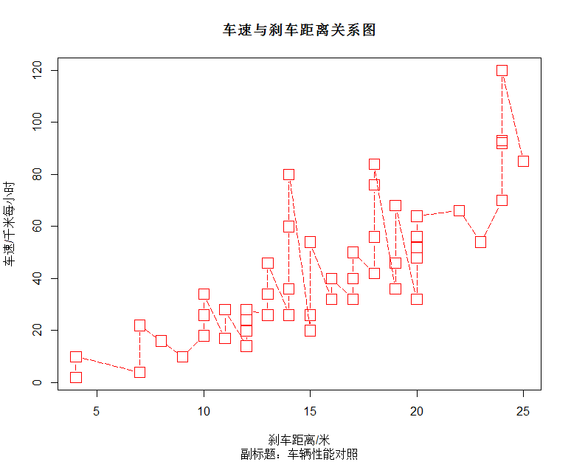
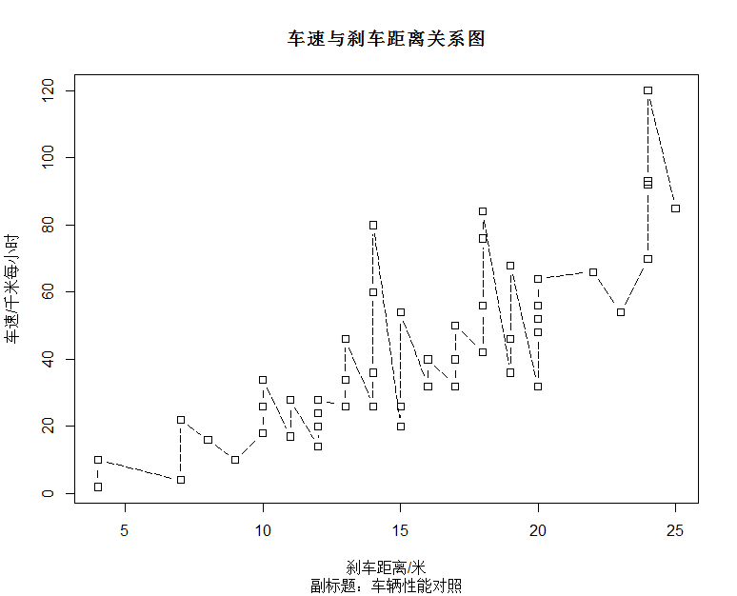
图形元素是如何组合起来的

Slide 5
> plot(cars)
> plot(cars,main="车速与刹车距离关系图",xlab="刹车距离/米",ylab="车速/千米每小时")
> plot(cars,main="车速与刹车距离关系图",xlab="刹车距离/米",ylab="车速/千米每小时",sub="副标题：车辆性能对照")
> plot(cars,main="车速与刹车距离关系图",xlab="刹车距离/米",ylab="车速/千米每小时",sub="副标题：车辆性能对照",pch=0)
> plot(cars,main="车速与刹车距离关系图",xlab="刹车距离/米",ylab="车速/千米每小时",sub="副标题：车辆性能对照" ,pch=0,type="b")
> plot(cars,main="车速与刹车距离关系图",xlab="刹车距离/米",ylab="车速/千米每小时",sub="副标题：车辆性能对照" ,pch=0,type="b",lty=5)
> plot(cars,main="车速与刹车距离关系图",xlab="刹车距离/米",ylab="车速/千米每小时",sub="副标题：车辆性能对照" ,pch=0,type="b",lty=5,col="red")
> plot(cars,main="车速与刹车距离关系图",xlab="刹车距离/米",ylab="车速/千米每小时",sub="副标题：车辆性能对照",pch=0,type="b",lty=5,col="red",cex=2)
> legend("topleft",legend = "car",lty = 5,pch = 0)
> legend("topleft",legend = "car",lty = 5,pch = 0,bty="n")

Slide 6
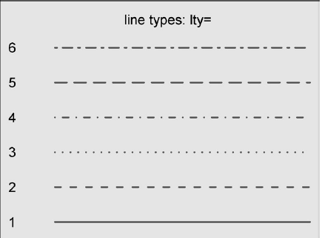
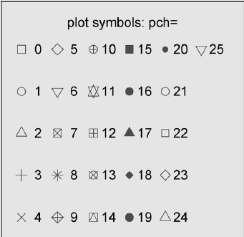
plot中的图形参数
> plot(cars,main="车速与刹车距离关系图",xlab="刹车距离/米",ylab="车速/千米每小时",sub="副标题：车辆性能对照",pch=0,type="b",lty=5,col="red",cex=2)
标题
坐标
图例
点型
线型

Slide 7
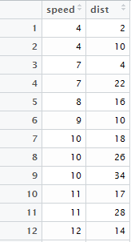
数据可视化原理： 数据与图形的映射关系 MAPPING
数据集属性
图形属性
x | y
4 | 2
4 | 10
7 | 4
7 | 22
8 | 16
9 | 10
10 | 18
col | pch | …

Slide 8
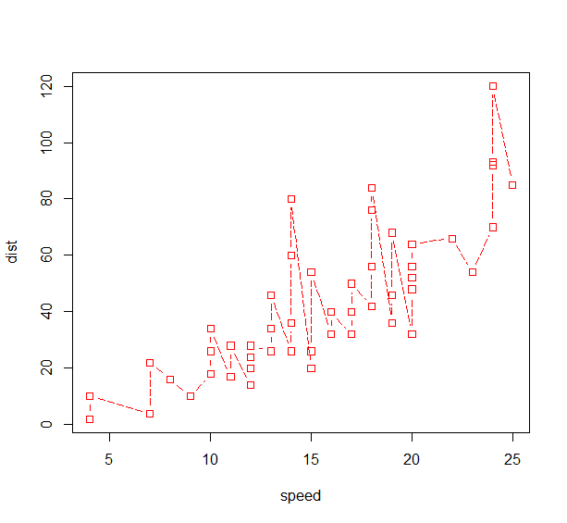
图形的标度 SCALE
手动标度
x | y | col | pch | lty
4 | 2 | red | 0 | 5
4 | 10 | red | 0 | 5
7 | 4 | red | 0 | 5
7 | 22 | red | 0 | 5
8 | 16 | red | 0 | 5
9 | 10 | red | 0 | 5
10 | 18 | red | 0 | 5

Slide 9
图形生成
图形库
x
y
col
pch
。。。
。。。
颜色
合成图形
显示
形状

Slide 10
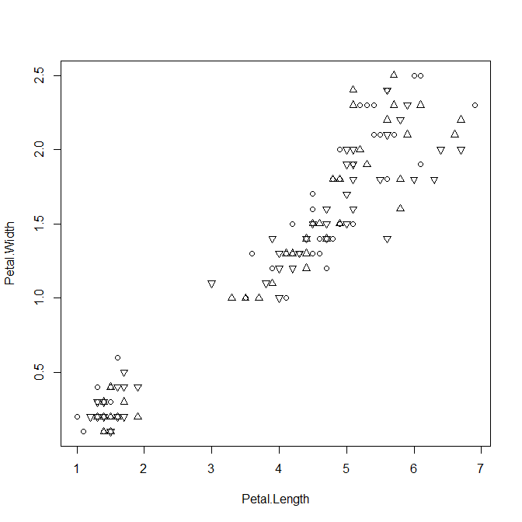
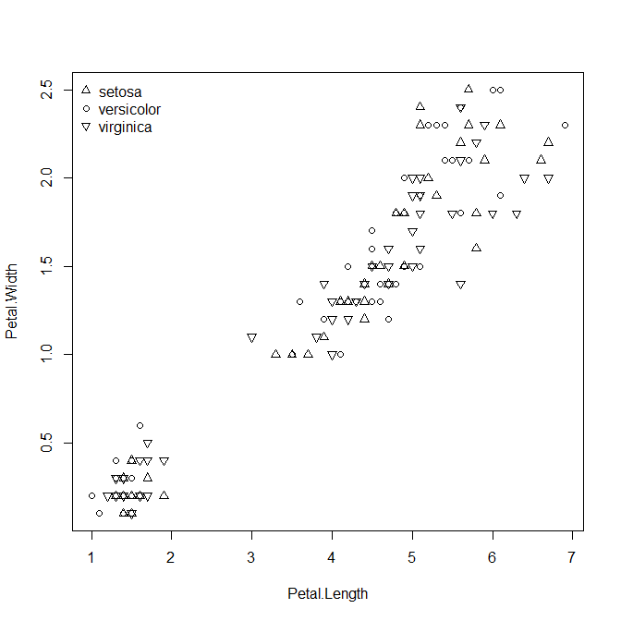
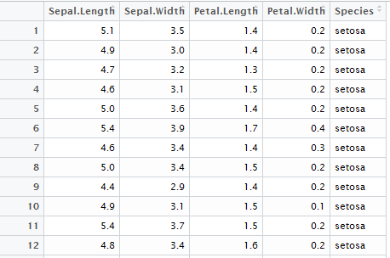
案例2:IRIS

Slide 11
映射
x | y
4 | 2
4 | 10
7 | 4
7 | 22
8 | 16
9 | 10
10 | 18
col | pch | …

Slide 12
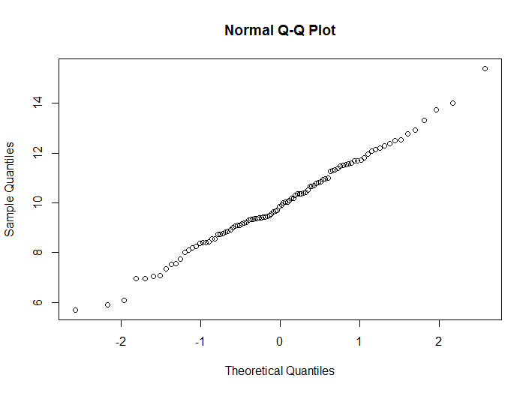
图形的种类
请指出右侧图中各项图形要素

Slide 13
图库
泛型图
条形图
散点图
饼图
等高图
地图
专用型统计图
直方图
QQ图
箱图

Slide 14
数据准备
建立映射
标度
准备图形元素
输出
添加形状
保存图形

Slide 15
可视化高级方法-图形语法
数据 Data
映射 Mapping
几何对象 Geometric
标度 Scale
分面 Facet
统计变换 Statistics
坐标系 Coordinante
主题 Theme
位置
存储和输出

